Slide 1


Почему люди так любят читать книги
(размышления вслух)
Библиотека СОПШДО №17 города Павлодара

Slide 2
1. Мудрость
В книге найдется ответ на любой вопрос. Что бы ни произошло в жизни, книга всегда подскажет, как поступить.
2. Новые знания
Людей, которые любят читать, объединяет еще и повышенная познавательная потребность: им все интересно, они очень любознательные. Книги — бесконечный и неиссякаемый источник знаний.

Slide 3
3. Вдохновение
Истории, рассказанные другими людьми, вдохновляют на свершения. Великие цели, смелые мечты, добрые дела. Книги способны подарить крылья!
4. Отдых от проблем
Чтение — отличный способ отвлечься от забот и проблем, которые не дают радоваться жизни. Отдышаться, осмыслить происходящее, выбраться из суеты повседневности. И найти решение!

Slide 4
5. Перемены в жизни
«Книги, которые изменили мою жизнь» — категория, которая отстоит отдельно ото всех других. Наверное, каждый читающий человек мечтает найти ту самую книгу, которая станет поворотным моментом и запустит механизм перемен к лучшему.
6. Эмоции и впечатления
Чтение погружает в мир фантазии, который, пусть и нереальный, но заставляет переживать вполне себе настоящие эмоции: радость, светлую грусть, тревогу, страх, надежду. Мы сопереживаем героям и проходим с ними определенный отрезок жизненного пути, который дает нам очень и очень много.

Slide 5
7. Иной ход времени
Чтение каким-то странным, магическим образом изменяет время, заставляя его течь то быстрее, то медленнее. Один короткий рассказ, занимающий четыре-пять страничек, подхватывает читателя и несет сквозь недели, месяцы и десятилетия. Наш мозг создает настоящие кинофильмы, пока мы читаем, которые, будучи выдуманными, не подчиняются законам времени.
8. Смысл бытия
Книги приоткрывают доступ к коллективному разуму человечества: на их страницах можно найти объяснение многим вещам, понять, как и почему существует наш мир, и что представляет собой окружающая действительность. Чтение позволяет посмотреть на жизнь под другим углом и получить доступ к знаниям и представлениям миллионов людей Земли.

Slide 6
9. Окно в другой мир
Книга — проводник в иные миры, в параллельную реальность или хотя бы в другую страну. Они помогают увидеть жизнь совсем другими глазами и познакомиться с тем, с чем в обыденности не довелось бы столкнуться: полетать на драконе, стать флибустьером и даже побывать на другой планете.
10. Энергетика
Читая, заряжаешься энергией автора, переводчиков, редакторов и других людей, которые вложили частичку души в эту книгу, — во вполне осязаемый предмет, который можно повертеть в руках, рассмотреть со всех сторон и, самое главное, осознать посыл и мысли, заложенные в ней, прочувствовать атмосферу творчества.

Slide 7
11. История
На потертых страницах изданий разных лет хранится история, культура, обычаи и идеи людей. Мы можем прикоснуться к прошлому, понять, о чем думали и что чувствовали люди, жившие в другом столетии. Чтение — своего рода машина времени.
12. Тренажер для мозга
Хорошие книги — упражнения для нашего мозга: они не дают ему застрять на привычных вещах и узко мыслить, открывают новые горизонты.

Slide 8
13. Настоящие ценности
В современном мире слишком много материального: культура потребления отвоевывает все больше и больше. И вот уже качество и престиж стали синонимами высокой цены. Купить можно все, что душа пожелает. Чтение же возвращает нас к истокам, к тому, ради чего мы пришли в этот мир: к любви, добру, счастью. И пусть книга стоит намного меньше, чем Бентли, но она может дать человеку несравнимо больше.
14. Лекарство от бессонницы
Порой наш мозг настолько перегружен, что тревожные мысли о делах совершенно не дают уснуть, несмотря на то, что мы очень устали. Сложно расслабиться, когда внутренний голос постоянно что-то нашептывает (причем это далеко не ободряющие слова и вдохновляющие речи). Чтение — идеальная таблетка от бессонницы, не имеющая побочных эффектов. Только польза!

Slide 9
15. Веселые путешествия
Похоже, что нет лучше попутчика, чем хорошая книга. Смотрите сами: собрание стихотворений Мұқағали Мақатаева, Есенина, произведения Бердыбека Соқпақбаева или детектив Агаты Кристи не будут возражать, если вы решите ждать вылета в кофейне, сядете на автобус вместо такси и проснетесь с утра пораньше, чтобы полюбоваться восходом солнца. Собственно говоря, книги составят отличную компанию не только в путешествии, но и по дороге домой и на работу, в командировке и отпуске. О чем еще мечтать?

Slide 10
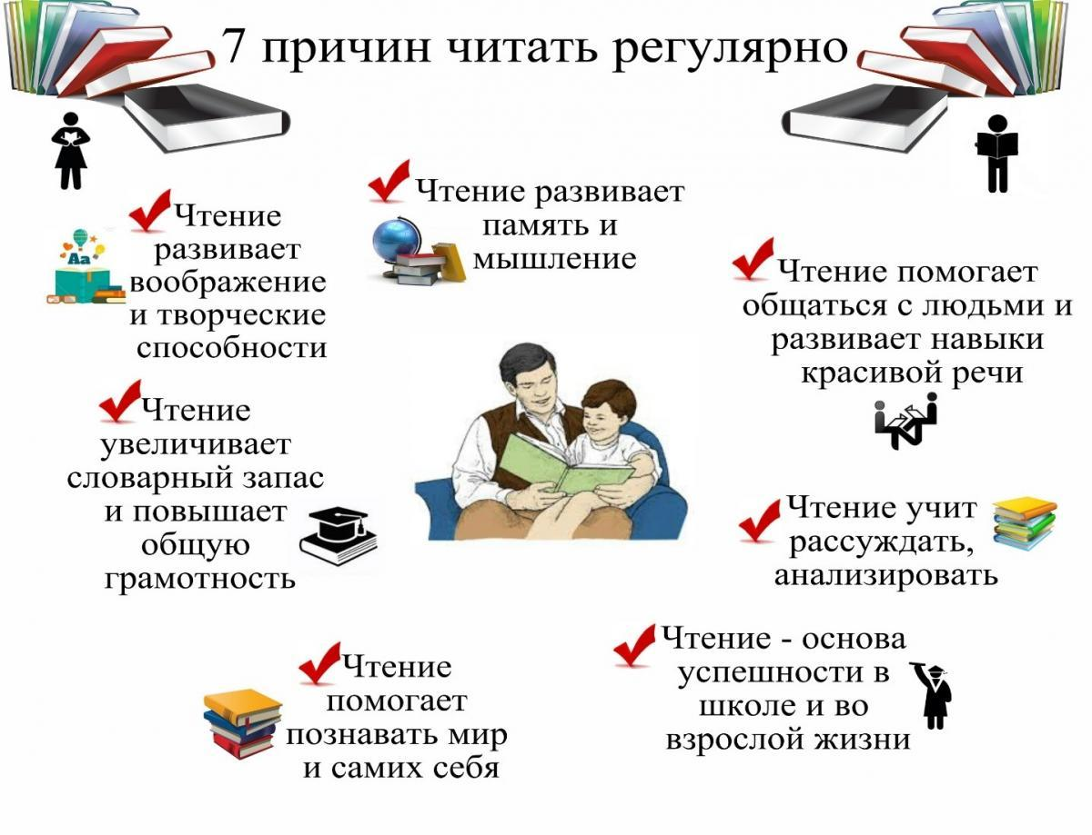
Заключение
Чтение — увлекает читателя. Чем больше читаешь, тем больше хочется. Да, подобную зависимость порождают все виды искусства: музыка, изобразительное искусство, театр, фотография и кино. Но только чтение, будь то художественная литература или нон-фикшн (докумен-тальная проза), только книги расширяют сознание так, как это не делает никакое другое искусство. ЧИТАЙТЕ НИГИ!!!

